Slide 1
MFC의 활용
Ver. 2.0
downkhg@gmail.com
김홍규

Slide 2
목차
MFC 구조
MFC 문자열
MFC GUI 만들기 실습

Slide 3
MFC 구조 #클래스 구성도
CObject
런타임 클래스 정보 분석 및 디버깅.
CCmdTarget
메시지를 처리하는 클래스.
윈도우 스레드
CWinThread
CWnd
CDocument
CDocTemplate
앱생성
CWinApp
CFrameWnd
CVeiw
CDialog
CSingleDocTemplate
CMultiDocTemplate
대화상자
사용자 처리 영역
CMFCApp
CMFCWnd
CMFCView
CMFCDig
CMFCDoc

Slide 4
MFC문자열 #정의
MFC는 기존의 std::string과 다른 문자열 형식을 사용한다.
이유는 MFC를 이용하여 개발되는 프로그램은 전세계적으로 사용된다.
그러나, 기존의 멀티바이트 형식은 다양한 국가의 언어를 지원하기 어렵다.

Slide 5
MFC문자열 #1.CString
MFC에서 사용되는 문자열 객체
멀티바이트와 유니코드 양쪽을 다 처리 가능하도록 만들어져 있다.
기존의 std::string을 그대로 사용할 수 없으므로, 별도의 변환을 해야만 사용이 가능하다.
문자열 매크로 _T(“문자열”)을 이용하여 초기화하면 빌드 옵션에 따라 자동으로 유니코드/멀티바이트 처리가 가능하다.

Slide 6
MFC문자열 #2.유니코드/멀티바이트
멀티바이트 기존에 케릭터형식을 2개를 이용하여 한글등 다른 문자를 표현하는 방식.
유니코드 c/c++에서 사용하도록 고안된 wchar_t타입을 이용하여, 전세계의 문자를 모두 표현할수 있게된다.

Slide 7
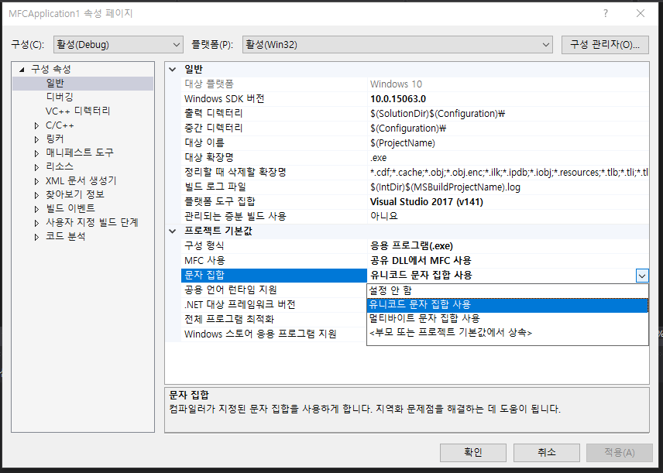
MFC문자열 #3.유니코드/멀티바이트 프로젝트 설정

Slide 8
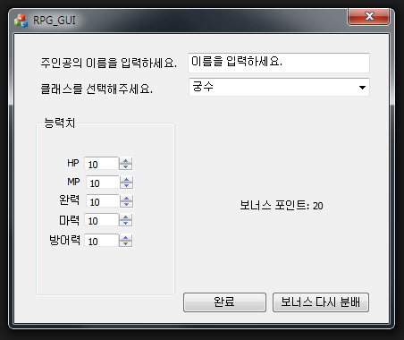
MFC GUI만들기 실습
도구에서 선택 적절한 항목을 선택하여 다음과 같이 다이얼로그에 그려본다.
해당 GUI에서 값이 변경되어야 할 것들을 뽑아본다.
수시로 변경되어야 할 값이라면 변수로 이벤트라면 함수로 만든다.
해당 변경될 GUI 사용법은 다음과 같이 구글링한다. MFC + GUI명 ex)MFC 스핀컨트롤

Slide 9
만드는 방법 찾기
클래스 선택 메뉴를 만든다면 무엇을 더 해야 할 것 인가?
1. 콤보박스에 항목 추가하기 -> 어디에?
2. 프로그램이 시작될때 -> 초기화!
3. MFC에서 초기화는??
이제부터는 생각하고 코딩을 할때!
찾아보고 모르겠는 부분부터 구체적 질문!

Slide 10
체크리스트
GUI작성하기(백업)
UI값 초기화
클래스 선택
능력치 증감
능력치 증감과 보너스포인트 연동하기
보너스 다시 분배하기

Slide 11
Q&A
감사합니다!

